Slide 1



Kreiselternrat Stadtelternrat
Osnabrück

Slide 2

Für den AK Inklusion StER . Ellen Hauck -Hinssen
Für den AK Grundschule StER. Henrike Jürgens
Für den AK Grundschule KER.
Nicola Möde; Verena Hörnschemeyer, Carola Ludwig, Martin Pfeiffer; Christine Nilson; Alexander Wagenleitner, Daniela Heise-Görtemöller,
Für den AK Förderschule KER.
Markus Stein und Markus Beckmann

Slide 3

Wie zufrieden sind unsere Kinder, Eltern und Lehrer mit der Umsetzung der Inklusion in der Grundschule zum jetzigen Zeitpunkt?

Slide 4
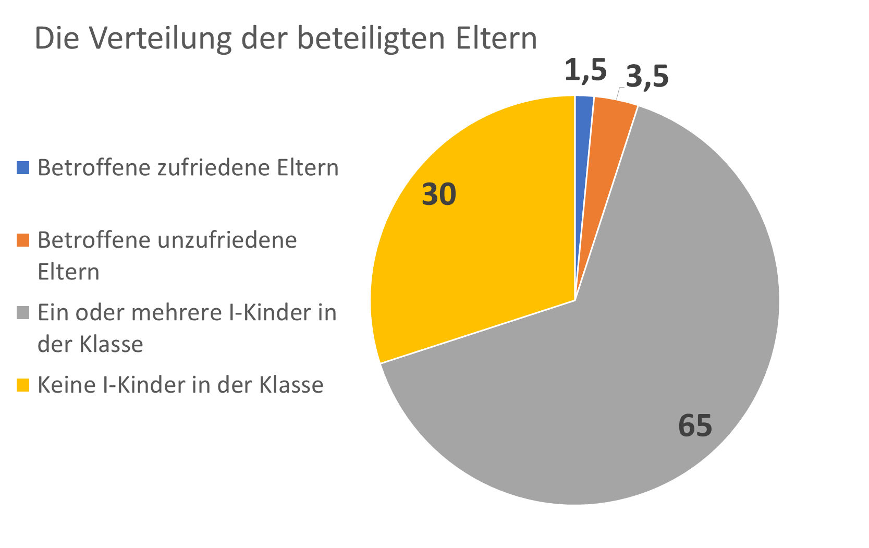
.

Slide 5
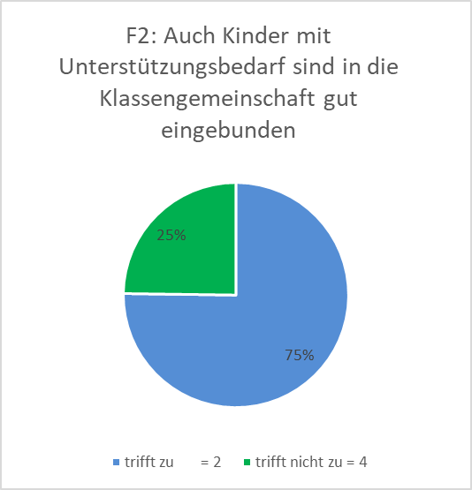

Slide 6
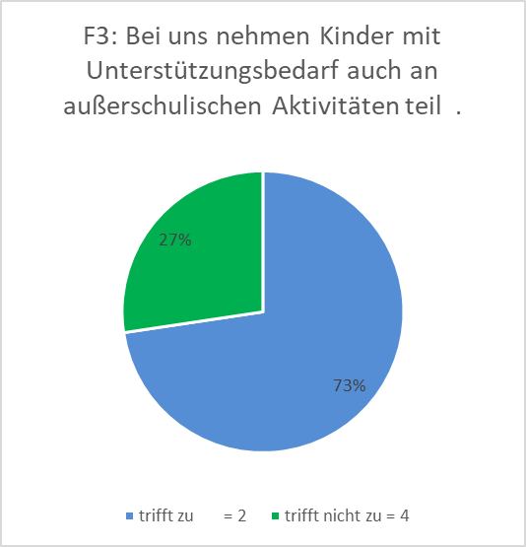

Slide 7
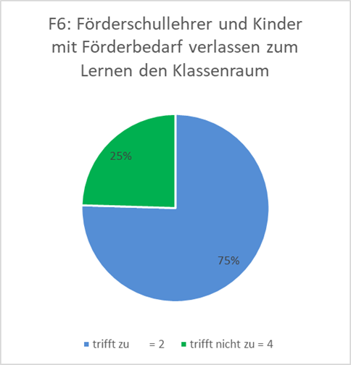

Slide 8
Kommentare aus der Elternschaft
Fachlehrer sind zu wenig informiert und öfters überfordert.
Unzufriedenheit der Lehrer wirkt sich auf die Kinder aus.
Immer wieder Wechsel der Bezugsperson bzw. des Förderschullehrers.
Kinder in der Klasse können in Ruhe lernen, wenn die Inklusionskinder rausgehen mit ihrem Förderschullehrer.

Slide 9
Kommentare aus der Elternschaft
Die Lehrer sind nicht gut vorbereitet, es gibt zu wenig Informationen.
Inklusion hilft weder den hilfsbedürftigen Kindern weiter, noch werden die Lehrkräfte den „regelkonformen“ Kindern gerecht!
Das Gefühl des Anders sein wird verstärkt!
Keine Zeit mehr für gute und stille Schüler, die „Nicht-Inklusionskinder“ sind im Nachteil

Slide 10

Lehrerpräsentation

Slide 11
Muss ich mit Wolfgang noch abklären
Aufgaben eines Grundschule- Lehrers
Verschieden Bildungsstände (von Förderschule bis Hochbegabt)
Verschiedene religiöse Hintergründe
Erziehungsauftrag
Förderschulkinder aus den Bereichen..
  emotionale und soziale Entwicklung
  geistige Entwicklung
  körperliche und motorische Entwicklung
  Sehen
  Hören
  Sprache
  Lernen

Slide 12

Wie beurteilen Grundschullehrkräfte die Inklusive Grundschule? Ergebnisse einer Umfrage des Kreiselternrats Osnabrück
Professor Dr. rer. nat. Werner Greve
und Franziska Reimers
Universität Hildesheim
Stiftung: Universität Hildesheim
Universitätsplatz 1; 31141 Hildesheim
Fachbereich 1
Erziehungs- und Sozial-wissenschaften

Slide 13
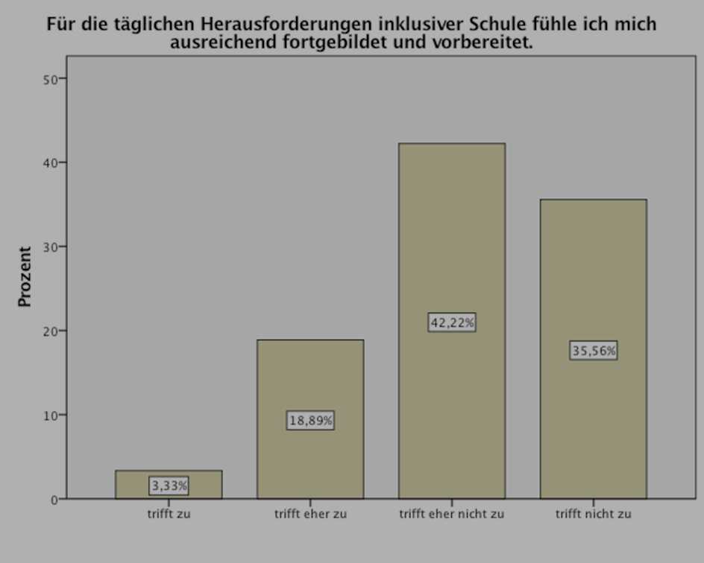
22,2 % trifft zu. 77,8% trifft nicht zu.

Slide 14
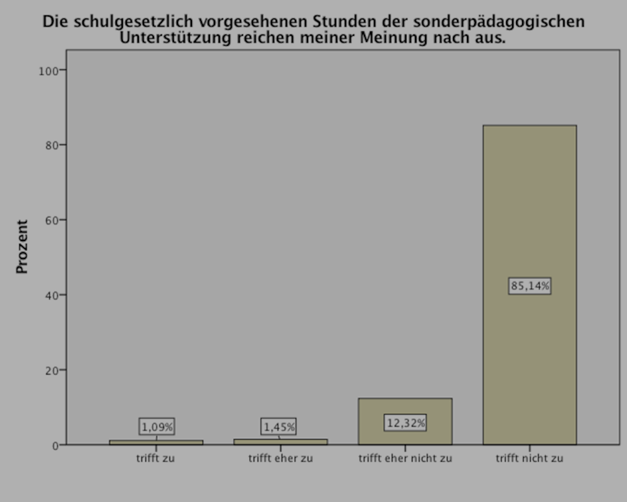
97,46 %

Slide 15
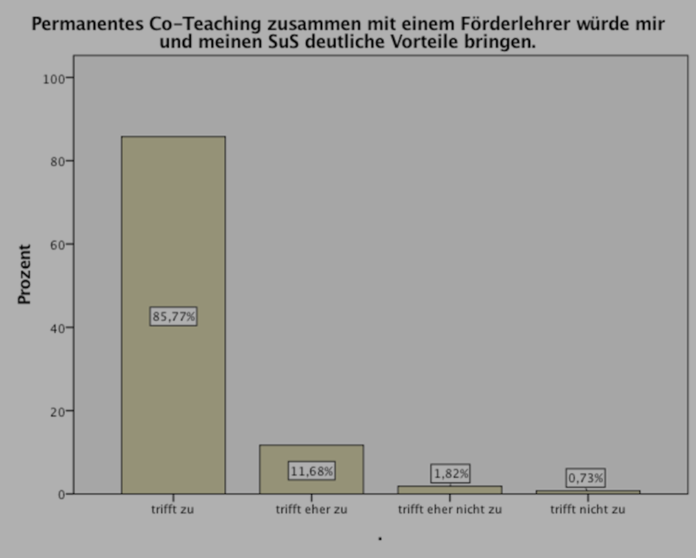
97,4 % trifft zu

Slide 16
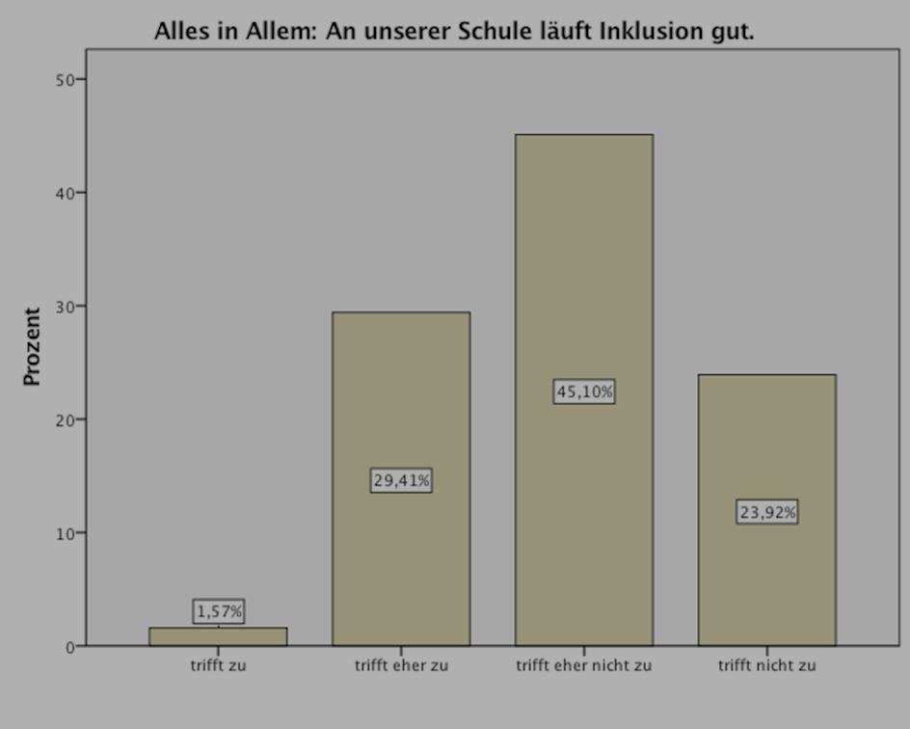
30,98% trifft zu, 69,02 % trifft nicht zu

Slide 17
Die befragten Lehrkräfte fühlen sich:
eher nicht ausreichend auf inklusive Beschulung vorbereitet!
„nicht dafür ausgebildet“; sind mit der Aufgabe Inklusion sehr oft überfordert.
„Schulungen ersetzen kein Förderschulstudium“!
„Nachschulungen sind wenig praxisbezogen“.

Slide 18
Stunden sonderpädagogischer Unterstützung:
Die Einschätzung, wieviel der vorgesehenen Soll-Stunden sonderpädagogischer Unterstützung wirklich beim Kind ankommen, bleibt unscharf: Angaben von 0 % bis 100 %.
Im Mittel kommen nach Einschätzung der Lehrkräfte nur die Hälfte (52,4 %) der Soll-Stunden an.
84 % der Lehrkräfte meinen, dass die schulgesetzlich vorgesehenen Stunden nicht ausreichen!

Slide 19
Wissensvermittlung:
Die Einschätzungen dazu, inwieweit der vorgesehene Schulstoff abgeschlossen werden kann, sind geteilt.
Nur etwa die Hälfte der Lehrkräfte (49,8 %) gibt an, den vorgesehenen Schulstoff abschließen zu können bzw. eher abschließen zu können.
Ausreichende Vorbereitung auf die weiterführende Schule gelinge jedoch eher nicht!
Nur 27,6 % der Befragten glaubt, dass dieses Ziel erreicht wird.

Slide 20
Den Schülern (SuS) gerecht werden:
Nur ca. 8,1 % glauben, aktuell allen Schülerinnen und Schülern gerecht werden zu können.
Hierzu wird in den Kommentaren vereinzelt ausgeführt, dass gute Schülerinnen und Schüler untergingen, Fördern und Fordern gleichzeitig nur schwer möglich oder unmöglich sei und die „normalen“ Probleme untergingen.
Auch gute Schülerinnen und Schüler gehen dabei unter.
„Normale“ Probleme in der Klasse bleiben ungeklärt.

Slide 21
Allgemeine Einstellung und Bewertung:
Schülerinnen und Schüler profitieren durchweg nicht von Inklusion.
SuS mit emotional-sozialem Unterstützungsbedarf: oft eine große Belastung für die ganze Klasse. Der Umgang mit diesen Kindern ist sehr schwierig.

Slide 22
Wir wünschen uns und fordern deshalb von unserer Politik
Den Erhalt unserer Förderschulen ab der ersten Klasse auf unbegrenzte Zeit!
Eine bessere Ausbildung für unsere zukünftigen Lehrer, ein Duales Studium wäre ein erster Schritt!
Eine qualifizierte Nachschulung für unsere bestehende Lehrerschaft!
Mehr Sozial– bzw. Sonderpädagogen für unsere Schulen!
Eine bessere Unterrichtsversorgung, damit genügend Lehrer für den Regelunterricht verfügbar sind!
Rückzugs- , Ruhe- bzw. Differenzierungsräume für jede Klasse!

Slide 23
Diesen Punkt muss ich noch mit Wolfgang abklären.
Kooperations-Klasse
Das bedeutet:
Es gibt allgemeine Klassen.
Und es gibt Klassen für Kinder mit Behinderung.
Diese Klassen sind zusammen in einer Schule.
Die Klassen arbeiten manchmal zusammen.
Integrations-Klassen, die es schon gibt, dürfen bleiben.
Aber:
Ab jetzt gibt es keine neuen Integrations-Klassen mehr.
In der Schule mit Inklusion können in allen Klassen Kinder mit Behinderungen und Kinder ohne Behinderungen gemeinsam lernen.
Kooperations-Klassen gibt es weiterhin.
Die Schulen dürfen auch neue Kooperations-Klassen bilden.

Slide 24


Kreiselternrat Stadtelternrat
Osnabrück
Vielen Dank für Ihre Aufmerksamkeit

Slide 26
Eltern- Fragebogen
In meiner Klasse profitieren die Kinder von inklusiver Schule.
Auch Kinder mit Unterstützungsbedarf sind in die Klassengemeinschaft eingebunden.
Bei uns nehmen Kinder mit Unterstützungsbedarf auch an gemeinsamen außerunterrichtlichen Veranstaltungen teil, auch mit ihren Eltern.
Die Lehrkräfte unserer Klasse sind ausreichend auf die Aufgabe „Inklusion“ gut vorbereitet.

Slide 27
Unsere Lehrkräfte gehen diese Herausforderung durchweg motiviert an.
Förderlehrer und Kinder mit Förderbedarf verlassen zum Lernen den Klassenraum.
An unserer Schule haben wir keine strukturellen Defizite (Barrierefrei- heit, Rampen, Aufzüge, technische Ausstattung zu Nachteilsaus- gleich), Therapietermine sind in der Schule / während der Schulzeit möglich.
8. Alles in Allem: An unserer Schule läuft Inklusion gut.

Slide 28
Lehrer- Fragebogen
  1. In meinen Klassen profitieren alle Kinder von inklusiver Schule.
2. Für die inklusive Beschulug bin ich gut motiviert.
Was unterstützt den Aufbau guter Motivation:
3. Für die täglichen Herausforderungen inklusiver Schule fühle ich mich ausreichend fortgebildet und vorbereitet.
Welche Ansätze und Strukturen sind dafür ausschlaggebend:
4. In meinen Klassen kommen alle zugestandenen Soll-Stunden der sonder-pädagogischen Unterstützung bei den förderbedürftigen Kindern an.
Wieviel Prozent etwa: %. Welche Rahmenbedingungen sind entscheidend:
5. Die schulgesetzlich vorgesehenen Stunden der sonderpädagogischen Unterstützung reichen meiner Meinung nach aus. Welche Aspekte führen zu dieser Einschätzung

Slide 29
6. Ich schaffe es immer, den vorgesehenen Unterrichtsstoff im Schuljahr abzuschließen.
Welche Bedeutung hat das für den Schulerfolg Ihrer SuS:
7. Ich kann unter den gegebenen Bedingungen allen SuS gerecht werden. Wie gelingt es, diese Gerechtigkeit in der Praxis zu erreichen.
8. In meinen Klassen werden alle SuS mit festgestelltem Förderbedarf ausreichend auf die Anforderungen von weiterführenden Schulen vorbereitet.
9. Permanentes Co-Teaching zusammen mit einem Förderlehrer würde mir und meinen SuS deutliche Vorteile bringen.
10. Alles in Allem: An unserer Schule läuft Inklusion gut.

